Slide 1
PALESTRA: “CONTROLE INTERNO NOS CONSELHOS DE ENFERMAGEM”.

Slide 2
Controle Interno nos Conselhos de Enfermagem
RESOLUÇÃO COFEN Nº 421/2012 – Aprova o Regimento Interno do Conselho Federal de Enfermagem e dá outras providências.

Slide 3
As Controladorias do Sistema Cofen/Conselhos Regionais
Art. 31. A Controladoria-Geral do Cofen constitui-se em órgão de assessoramento técnico da Diretoria e Plenário do Cofen, visando controlar as atividades administrativas, orçamentário-financeira, contábil e patrimonial, sob os aspectos da legalidade, publicidade, legitimidade, economicidade, eficiência e eficácia, das unidades integrantes do Conselho Federal de Enfermagem e dos Conselhos Regionais de Enfermagem, na forma e atribuições definidas em Resolução do Cofen.
Parágrafo único. O Comitê Permanente de Controle Interno terá, em sua composição, um conselheiro federal, indicado pelo Plenário do Cofen.
RESOLUÇÃO COFEN Nº 421/2012 – Aprova o Regimento Interno do Conselho Federal de Enfermagem e dá outras providências.

Slide 4
As Controladorias do Sistema Cofen/Conselhos Regionais
Art. 32. A prestação de contas do Cofen e dos Conselhos Regionais de Enfermagem referida no artigo 8º, inciso IX e artigo 15, inciso XII da Lei 5905/1973, e demais normas legais, será precedida de análise e parecer técnico da Controladoria-Geral, antes de ser submetida à deliberação do Plenário do Cofen.
RESOLUÇÃO COFEN Nº 421/2012 – Aprova o Regimento Interno do Conselho Federal de Enfermagem e dá outras providências.

Slide 5
As Controladorias do Sistema Cofen/Conselhos Regional
Art. 33. Fica instituído no âmbito dos Conselhos Regionais de Enfermagem a obrigatoriedade de criação e implantação de órgão próprio de controle interno, no prazo de 180 dias, com as mesmas competências definidas no caput dos artigos 31 e 32, sem prejuízo de outras atribuições estabelecidas em norma própria, nas Resoluções do Cofen e demais normas legais vigentes.
RESOLUÇÃO COFEN Nº 421/2012 – Aprova o Regimento Interno do Conselho Federal de Enfermagem e dá outras providências.

Slide 6
Controle Interno nos Conselhos de Enfermagem
É o órgão técnico responsável por controlar as atividades administrativas, orçamentário-financeira, contábil e patrimonial do Sistema Cofen- Conselhos Regionais, sob os princípios constitucionais.
A competência dos órgãos de controle interno no Sistema Cofen/Conselhos Regionais de Enfermagem recebem diversas nomenclaturas (Controladoria, Órgão de controle interno, Controle Interno, Comitê Permanente de Controle Interno (CPCI) e Auditoria Interna) está prevista na Constituição Federal – Art. 70 da Constituição Federal.

Slide 7
Controladoria-Geral - Atribuições
RESOLUÇÃO COFEN Nº 668/2021 - Altera e atualiza o Organograma Institucional do Conselho Federal de Enfermagem, Anexo da Resolução Cofen nº 566/2018, (Caderno de Atribuições) e dá outras providências.
Caderno de Atribuições das Unidades Administrativas do Cofen.

Slide 8
Os órgãos de Controle Interno do Sistema Cofen/Conselhos Regionais possuem um referencial de código de ética a ser observado nas suas atribuições.
O Código de Ética dos Auditores Internos

Slide 9
Código de Ética dos Auditores Internos – Atribuição 1
O Código de Ética do IIA – Instituto dos Auditores Internos do Brasil - estabelece os princípios e expectativas que guiam o comportamento dos indivíduos e organizações na condução do exercício do controle interno. Ele descreve os requisitos mínimos de conduta e expectativas comportamentais, e não de atividades específicas.

Slide 10
Proposta do Código de Ética dos Órgãos de Controle Interno do Sistema Cofen/Conselhos Regionais de Enfermagem.
O Código de Ética dos Órgãos de Controle Interno do Sistema Cofen/Conselhos Regionais de Enfermagem, deve ser observado por todos os ocupantes de cargos de controle interno, independente da nomenclatura que recebam no Sistema Cofen/Conselhos Regionais de Enfermagem, quais sejam: (Controladoria, Órgão de Controle Interno, Controle Interno, Comitê Permanente de Controle Interno (CPCI) e Auditoria Interna).

Slide 11
Código de Ética dos Órgãos de Controle Interno do Sistema Cofen/Conselhos Regionais de Enfermagem.
Código de Ética: É esperado que os ocupantes de cargos em Órgãos de Controle Interno do Sistema Cofen/Conselhos Regionais de Enfermagem, apliquem e defendam os seguintes princípios.

Slide 12
Código de Ética dos Órgãos de Controle Interno do Sistema Cofen/Conselhos Regionais de Enfermagem.
1. Integridade: A integridade dos ocupantes de cargos nos órgãos de controle interno do Sistema Cofen/Conselhos Regionais de Enfermagem estabelece credibilidade e, desta forma, fornece a base para a confiança dada a seus julgamentos.

Slide 13
Código de Ética dos Órgãos de Controle Interno do Sistema Cofen/Conselhos Regionais de Enfermagem.
2. Objetividade: Os ocupantes de cargos nos Órgãos de Controle Interno do Sistema Cofen/Conselhos Regionais de Enfermagem efetuam uma avaliação equilibrada de todas as circunstâncias relevantes e não podem ser indevidamente influenciados pelos interesses próprios ou de terceiros na formulação dos julgamentos.
(citar os 2 casos)

Slide 14
Código de Ética dos Órgãos de Controle Interno do Sistema Cofen/Conselhos Regionais de Enfermagem.
3. Confidencialidade: Os ocupantes de cargos nos órgãos de controle interno do Sistema Cofen/Conselhos Regionais de Enfermagem respeitam o valor e a propriedade das informações que recebem e não as divulgam sem a autorização apropriada, a não ser em caso de obrigação legal ou profissional de assim proceder.

Slide 15
Código de Ética dos Órgãos de Controle Interno do Sistema Cofen/Conselhos Regionais de Enfermagem.
Competência: Os ocupantes de cargos nos Órgãos de Controle Interno do Sistema Cofen/Conselhos Regionais de Enfermagem aplicam os conhecimentos, habilidades e experiências necessárias na execução dos serviços de controle interno.

Slide 16
Código de Ética dos Órgãos de Controle Interno do Sistema Cofen/Conselhos Regionais de Enfermagem.
Regras de Conduta:
Integridade
Os ocupantes de cargos nos Órgãos de Controle Interno do Sistema Cofen/Conselhos Regionais de Enfermagem:
1.1. Devem executar seus trabalhos com honestidade diligência e responsabilidade.
1.2. Devem observar a lei e procederem às divulgações esperadas pela legislação e pela profissão.
1.3. Não devem, conscientemente, fazerem parte de qualquer atividade ilegal ou se envolverem em atos impróprios para a profissão de controle interno ou para a organização.
1.4. Devem respeitar e contribuir para os objetivos legítimos e éticos da organização.

Slide 17
Código de Ética dos Órgãos de Controle Interno do Sistema Cofen/Conselhos Regionais de Enfermagem.
2. Objetividade
Os ocupantes de cargos nos Órgãos de Controle Interno do Sistema Cofen/Conselhos Regionais de Enfermagem:
2.1. Não devem participar de qualquer atividade ou relacionamento que possa prejudicar ou que presumidamente prejudicaria sua avaliação imparcial. Esta participação inclui aquelas atividades ou relacionamentos que possam estar em conflito com os interesses da organização.
2.2. Devem divulgar todos os fatos materiais de seu conhecimento que, caso não sejam divulgados, possam distorcer o reporte sobre as atividades sob revisão.

Slide 18
Código de Ética dos Órgãos de Controle Interno do Sistema Cofen/Conselhos Regionais de Enfermagem.
3. Confidencilidade
Os ocupantes de cargos nos Órgãos de Controle Interno do Sistema Cofen/Conselhos Regionais de Enfermagem:
3.1. Devem ser prudentes no uso e proteção das informações obtidas no curso de suas funções.
3.2. Não devem utilizar informações para qualquer vantagem pessoal ou de quaisquer outras maneiras contrária à lei ou em detrimento dos objetivos legítimos e éticos da organização.

Slide 19
Código de Ética dos Órgãos de Controle Interno do Sistema Cofen/Conselhos Regionais de Enfermagem.
4. Competência
Os ocupantes de cargo de controle interno no Sistema Cofen/Conselhos Regionais de Enfermagem:
4.1. Devem se envolver somente com aqueles serviços para os quais possuam os necessários conhecimentos, habilidades e experiência.
4.2. Devem executar os serviços de controle interno em conformidade com as Normas Internacionais para a Prática Profissional de Auditoria Interna.
4.3. Devem melhorar continuamente sua proficiência, e a eficátcia e qualidade de seus serviços.

Slide 20
Organograma da Controladoria-Geral do Cofen
Divisão de Controle Interno
Divisão de Auditoria Interna
Exerce o controle interno de forma prévia e/ou concomitante.
Exerce o controle interno exerce de forma posterior.

Slide 21
Integrantes da Controladoria-Geral do Cofen
José Carlos Teixeira – Controlador-Geral
Cássia Oliveira – Assistente Administrativo
Divisão de Controle Interno
Divisão de Auditoria Interna
1. Marcos Célio Biage – Chefe da Divisão
2. Lílian Bengard – Contadora
3. Pablo Silvestre – Técnico em Contabilidade
4. Rogeane Farias – Técnica em Contabilidade
1. Leziel Alves Lopes – Chefe da Divisão
2. Edson Passos - Contador
2. Eduardo Oliveira – Assistente Administrativo
3. Ivan Queiroz – Contador
4. Letícia Guerra – Contadora
5. Sílvia da Anunciação - Contadora

Slide 22

Agradecimentos de toda a Equipe da controladoria do Cofen. jose.teixeira@cofen.gov.br
Que os vossos esforços desafiem as impossibilidades,
lembrai-vos de que as grandes coisas do homem foram conquistadas do que parecia impossível.

Slide 23
Prestação de Contas Anual – Atribuição 2
      2. Organizar as prestações de contas do ordenador de despesa e apoiar o controle externo no exercício da sua missão constitucional.
Art. 1º As prestações de contas dos dirigentes e demais responsáveis por atos de gestão administrativa e financeira das autarquias integrantes do Sistema Cofen/Conselhos Regionais serão, a partir do exercício financeiro de 2015, organizadas e apresentadas ao Conselho Federal de Enfermagem de acordo com as disposições constantes nesta Resolução.
§ 1º Prestação de contas é o procedimento pelo qual, dentro dos prazos fixados em lei, regulamento ou instrução, o responsável está obrigado a comprovar, por imposição legal, ante o órgão competente o uso, o emprego ou movimentação dos bens, numerário e valores que lhe foram entregues ou confiados.
§ 2º A prestação de contas anual é um processo organizado pela Presidência da autarquia ou mediante designação, na qual constarão os atos de gestão efetuados no período, mediante elaboração das demonstrações contábeis e seus anexos, em atendimento às instruções emanadas pelo Tribunal de Contas da União e pelo Conselho Federal de Enfermagem.
Art. 2º O prazo final para apresentação da prestação de contas anual será até o dia 28 de fevereiro do exercício financeiro seguinte ao exercício encerrado.

Slide 24
Plano Plurianual e Orçamento Anual – Atribuição 3
      3. Buscar atingir as metas previstas nas leis orçamentárias e fiscalizar a observância da legislação e exatidão da classificação das despesas de acordo com o Plano Plurianual e do Orçamento Anual, contribuindo para o cumprimento das metas previstas.
RESOLUÇÃO COFEN Nº 340/2008 – Institue, de forma obrigatória, no âmbito do Sistema COFEN/COREN o “Regulamento da Administração Financeira e Contábil”
Resolução Cofen 503/2016
– Estabelece procedimentos para plano plurianual, proposta e alterações orçamentárias e dá outras providências.

Slide 25
Acompanhar a Execução Orçamentária Anual e do PPA – Atribuição
      3. Buscar atingir as metas previstas nas leis orçamentárias e fiscalizar a observância da legislação e exatidão da classificação das despesas de acordo com o Plano Plurianual e do Orçamento Anual, contribuindo para o cumprimento das metas previstas.
Art. 11 Nos moldes da Seção IV, artigo 25, inciso XIX do Regimento Interno do Cofen, aprovado pela Resolução Cofen nº 421/2012, os Conselhos Regionais de Enfermagem deverão apresentar ao Conselho Federal de Enfermagem, trimestralmente, seus demonstrativos contábeis, com Parecer da Controladoria ou órgão de controle interno do Regional, os quais serão considerados pela Divisão de Auditoria Interna do Cofen na análise da prestação de contas anual.

Slide 26
Plano Plurianual e Orçamento Anual – Atribuição 2
      2. Buscar atingir as metas previstas nas leis orçamentárias e fiscalizar a observância da legislação e exatidão da classificação das despesas de acordo com o Plano Plurianual e do Orçamento Anual, contribuindo para o cumprimento das metas previstas.
§ 1º Os Conselhos Regionais deverão encaminhar ao Conselho Federal, trimestralmente, as seguintes peças:
I) Ofício de encaminhamento, detalhando todas as peças enviadas;
II) Balancete de Verificação;
III) Balanço Financeiro;
IV) Balanço Orçamentário;
V) Comparativo da Receita e Despesa Orçada/Fixada com a Realizada/Executada;
VI) Demonstração das Variações Patrimoniais;
VII) Balanço Patrimonial;
VIII) Parecer da Controladoria Geral do Regional ou órgão de controle interno sobre os Demonstrativos Contábeis, nos moldes da seção I do capítulo IV do Regimento Interno do Cofen, aprovado pela Resolução Cofen nº 421/2012;
IX) Parecer da Controladoria Geral do Regional ou órgão de controle interno sobre a execução do PPA, a ser disponibilizado no Portal Transparência quadrimestralmente.
§ 2º O prazo para apresentação dos demonstrativos contábeis dos Conselhos Regionais de Enfermagem será até o último dia útil do mês seguinte ao trimestre encerrado.

Slide 27
Acompanhar a Execução Orçamentária Anual e do PPA – Atribuições 3 e 4
      3. Aprovar, no seu âmbito, o Plano Anual de Atividade de Auditoria, em consonância com as diretrizes, normas e padrões estabelecidos para a auditoria do serviço público, para submissão da análise e deliberação superior.
RESOLUÇÃO COFEN Nº 668/2021 – (Anexo à Resolução – subitem 3.1.1, 4)
Caderno de Atribuições das Unidades Administrativas do Cofen
RESOLUÇÃO COFEN Nº 504/2016 – Regulamenta a obrigatoriedade de se prestar contas no Sistema Cofen/Conselhos Regionais
INSTRUÇÃO NORMATIVA TCU N° 84/2021 - Regulamenta a obrigatoriedade de se disponibilizar as prestações de contas no Sistema Cofen/Conselhos Regionais

Slide 28
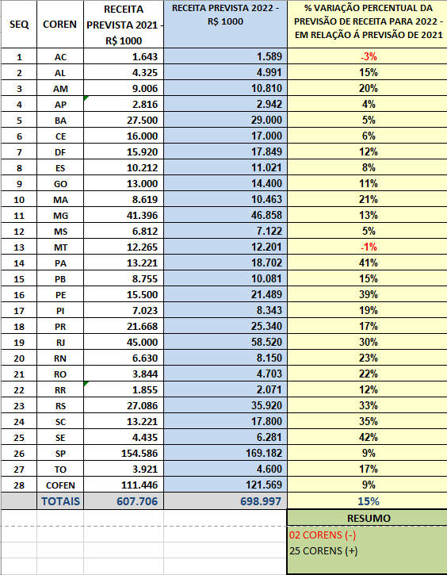
Análise Comparativa da Receita e da Despesa para Deliberação de Homologação da Proposta Orçamentária – Resolução Cofen nº 504/2016 – Demonstrativos Trimestrais – IN-TCU 84/2020

Slide 29
Executar auditoria contábil, financeira, orçamentária, operacional e patrimonial – Atribuições 3 e 4
      4. Aprovar, no seu âmbito, o Plano Anual de Atividade de Auditoria, em consonância com as diretrizes, normas e padrões estabelecidos para a auditoria do serviço público, para submissão da análise e deliberação superior.
RESOLUÇÃO COFEN 485/2015 – (Anexo à Resolução)
Institui e implementa o manual de auditoria do sistema cofen/conselhos regionais.

Slide 30
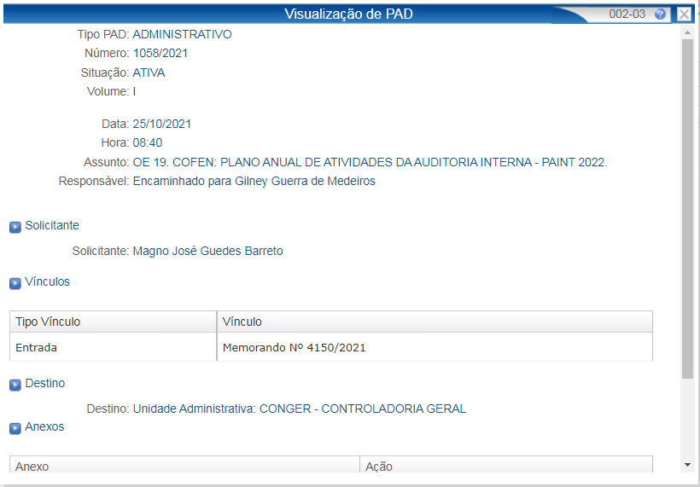
Executar auditoria contábil, financeira, orçamentária, operacional e patrimonial – Atribuições 3 e 4

Slide 31
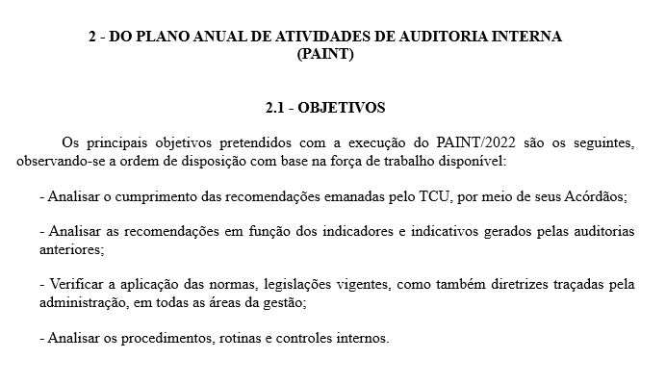
      Executar auditoria contábil, financeira, orçamentária, patrimonial e atividades finalísticas – Atribuições 3 e 4

Slide 32
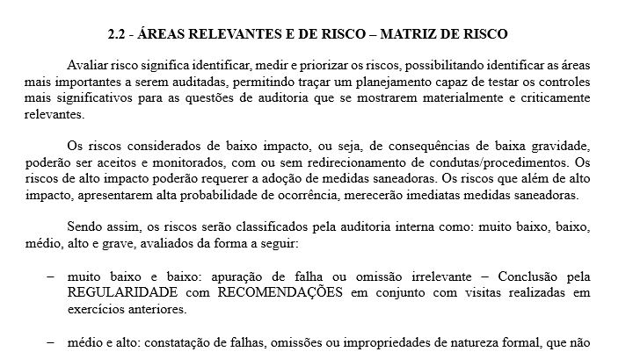
      Executar auditoria contábil, financeira, orçamentária, patrimonial e atividades finalísticas – Atribuições 3 e 4

Slide 33
      Executar auditoria contábil, financeira, orçamentária, patrimonial e atividades finalísticas – Atribuições 3 e 4
      5. Auxiliar e avaliar a proposta orçamentária, suas reformulações, bem como a abertura de créditos adicionais, especiais ou suplementares, para exame da Diretoria e aprovação do Plenário, tanto do Cofen quanto dos Conselhos Regionais de Enfermagem.
RESOLUÇÃO COFEN Nº 340/2008 – Institue, de forma obrigatória, no âmbito do Sistema COFEN/COREN o “Regulamento da Administração Financeira e Contábil”
Resolução Cofen 503/2016
– Estabelece procedimentos para plano plurianual, proposta e alterações orçamentárias e dá outras providências.

Slide 34
      Relatório de Acompanhamento da Execução do PPA
      6. Avaliar os resultados de programas e ações da Diretoria, quanto à economicidade, eficácia e eficiência da gestão.
Resolução Cofen 503/2016
– Estabelece procedimentos para plano plurianual, proposta e alterações orçamentárias e dá outras providências.
Art. 1º As autarquias integrantes do Sistema Cofen/Conselhos Regionais deverão efetuar até o dia 30 (trinta) de junho do ano de posse da nova diretoria o Plano Plurianual para um período de 03 (três) anos, com início de vigência em 1º (primeiro) de janeiro do ano seguinte, que estabeleça as medidas, gastos e objetivos a serem seguidos, com identificação clara dos objetivos e prioridades do Plenário e que auxiliarão a proposição do orçamento anual.

Slide 35
      Compete ao Controlador, acolher ou não o relatório de sua auditoria interna – Atribuição 7
      7. Acolher ou não os relatórios de auditorias emitidos pela chefia da Auditoria Interna.
Resolução Cofen nº 504/2016, art. 8º, § 1º:
Estabelece procedimentos para a prestação de contas e dá outras providências.
§ 1º A responsabilidade de emissão de Relatório de Auditoria é de cada servidor ou grupo de servidores lotados na Divisão de Auditoria Interna, devidamente aprovado pela Chefia da Divisão.

Slide 36
      Emissão de Pareceres – Atribuições 8 e 10
      8. Emitir pareceres técnicos em matérias de sua competência.
      10. Emitir o certificado anual de auditoria com base no relatório da divisão de auditoria interna das atividades na unidade auditada e sobre a prestação de contas anuais.
Resolução Cofen nº 504/2016, art. 8º: Parecer da Prestação de Contas.
Certificado de Auditoria das Prestações de Contas e de Tomadas de Contas Especiais.
Notas Técnicas
Resolução Cofen nº 503/2016, art. 8º: Parecer da Proposta Orçamentária.
Ordem de Serviço Cofen nº 08/2017:Parecer de Revisibilidade de Preços de todas as contratações de bens e serviços.

Slide 37
      Emissão de Certidões relacionadas à sua área de atuação – Atribuição 11
      11. certidão negativa de contas julgadas irregulares junto no Cofen
Resolução Cofen nº 612/2019, art. 31, inciso II: Aprova o Código Eleitoral do Sistema Cofen/Conselhos Regionais de Enfermagem, e dá outras providências.

Slide 38
      Cumprimento da LAI – Lei de Acesso à Informação – Atribuição 12
      12. Gerir e manter os conteúdos do Portal da Transparência do Cofen de responsabilidade de sua área.
Manual Cofen do Portal Transaparência: Aprova as atribuições de cada área administrativa, na atualização do Portal Transparência.

Slide 39
      Sempre que entenderem necessário, os órgãos de controle interno devem solicitar à autoridade máxima, a abertura de processo.
      13. Solicitar a abertura de PAD à autoridade competente, quando necessário.
Manual de Abertura e Arquivamento de Processos:

